Slide 1
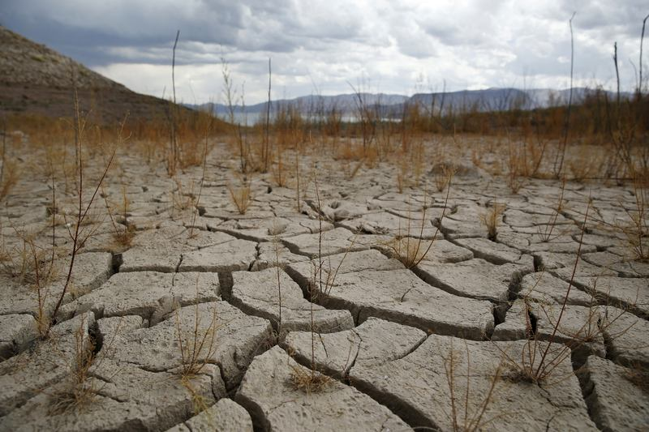
عَيش حياة الإيمان
وعظ القس آسونغ فارونج في كنيسة الطرق المتقاطعة الدولية سنغافورة • cicfamily.com تحميل د. ريك جريفيث • كلية الكتاب المقدس سنغافورة آلاف الملفات في 49 لغة مجاناً على BibleStudyDownloads.org

Slide 2
الإيمان يثق بالله حتى عندما لا نراه

Slide 3
الإيمان يطيع كلمة الله حتى عندما لا نفهمها بشكل كامل

Slide 4
الإيمان يثابر خلال الإمتحان حتى لو لم نشعر بذلك

Slide 5
الإيمان يثق بالله حتى عندما لا نراه

Slide 6
تكوين 15: 1-2
1 بعد هذه الأمور صار كلام الرب إلى أبرام في الرؤيا قائلاً: لا تخف يا أبرام، أنا ترس لك، أجرك كثير جداً.
2 فقال أبرام: أيها السيد الرب، ماذا تعطيني وأنا ماض عقيماً، ومالك بيتي هو أليعازر الدمشقي؟

Slide 7
تكوين 15: 3-6
3 وقال أبرام أيضاً: إنك لم تعطني نسلاً، وهوذا ابن بيتي وارث لي.
4 فإذا كلام الرب إليه قائلاً: لا يرثك هذا، بل الذي يخرج من أحشائك هو يرثك.
5 ثم أخرجه إلى خارج وقال: انظر إلى السماء وعد النجوم إن استطعت أن
تعدها. وقال له: هكذا يكون نسلك.
6 فآمن بالرب فحسبه له براً.

Slide 8
مرقس 11: 24
لذلك أقول لكم: كل ما تطلبونه حينما تصلون، فآمنوا أن تنالوه، فيكون لكم.
الإيمان هو الثقة
حتى عندما لا نراها

Slide 9
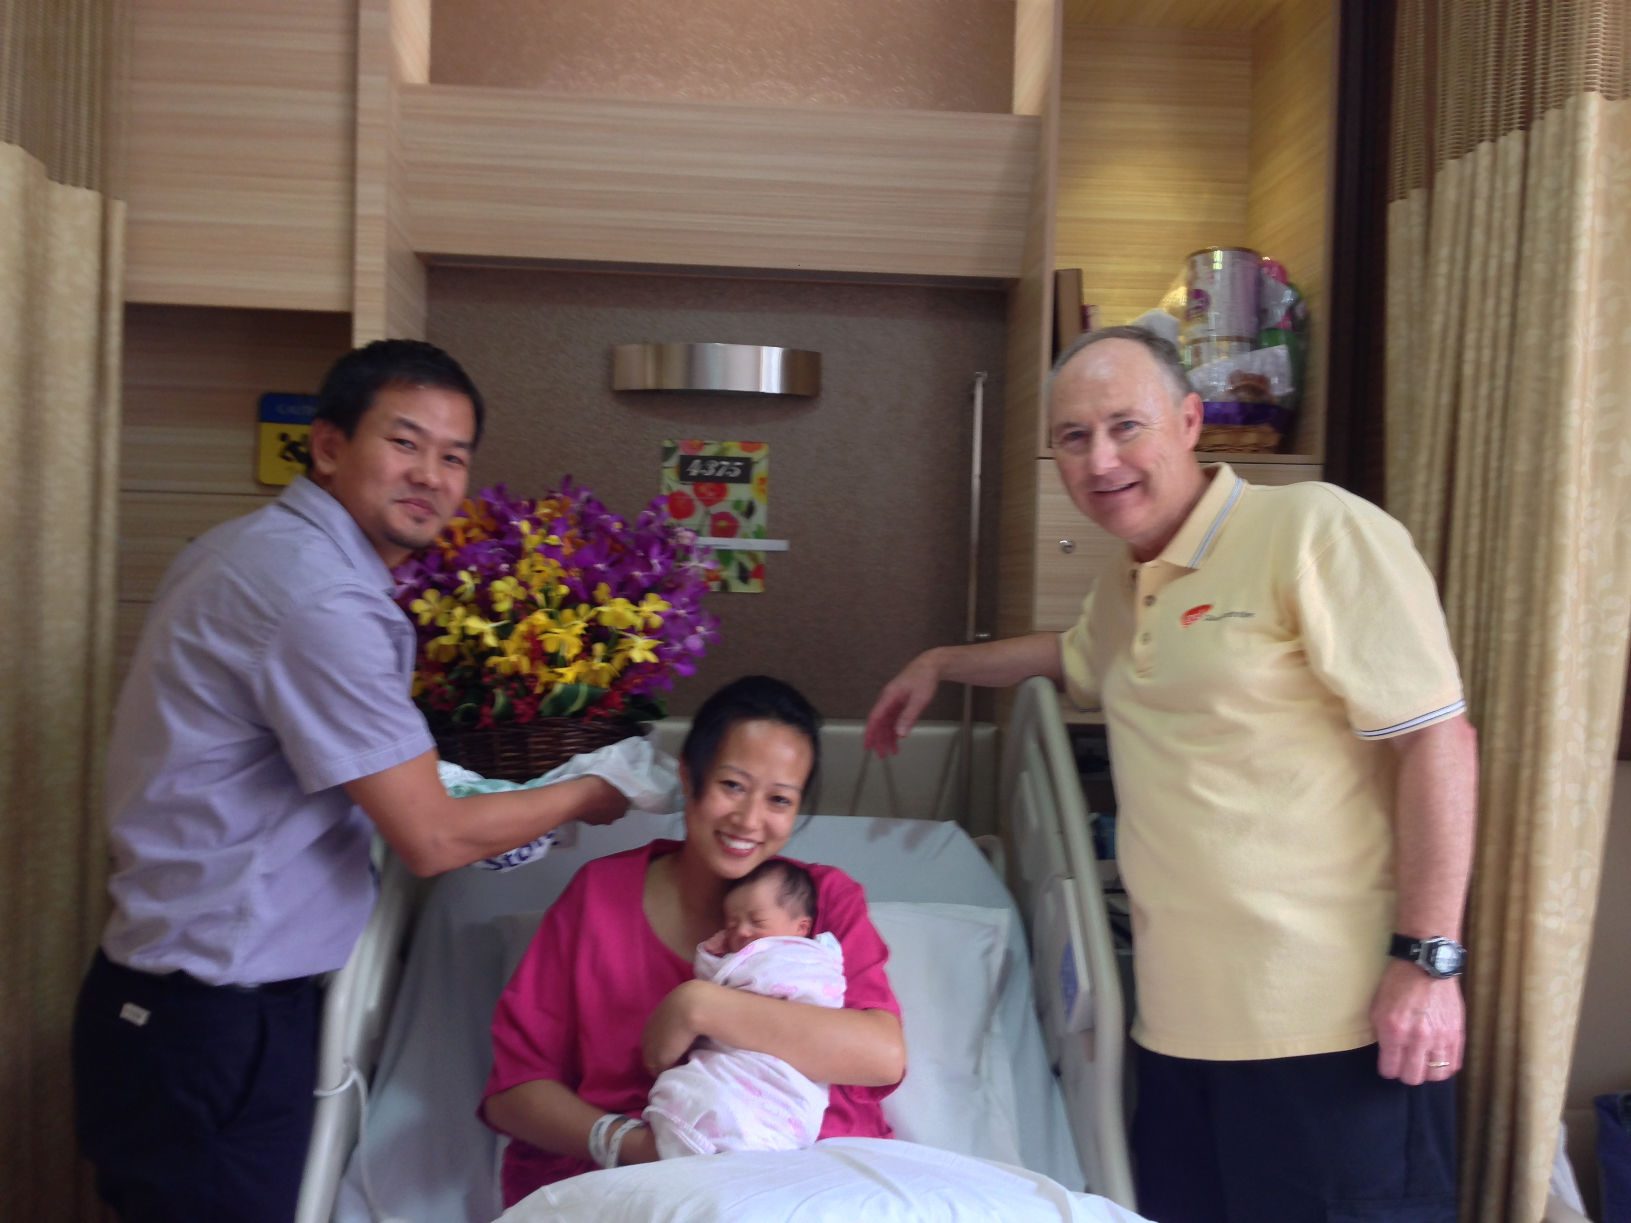
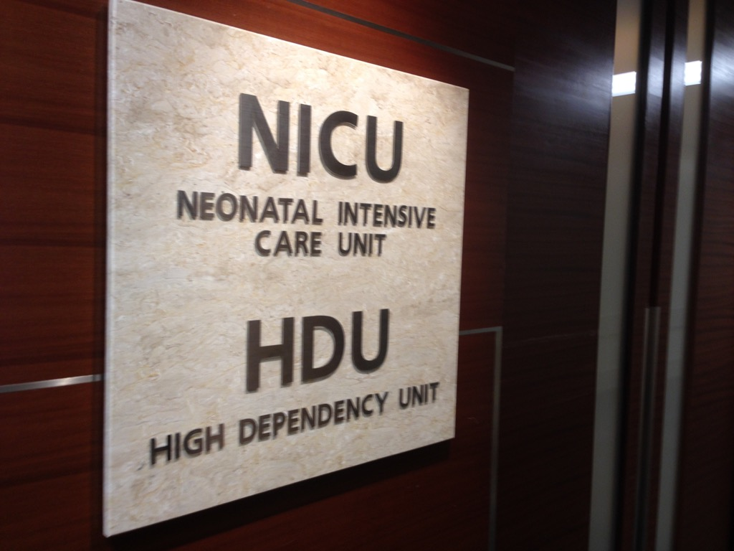
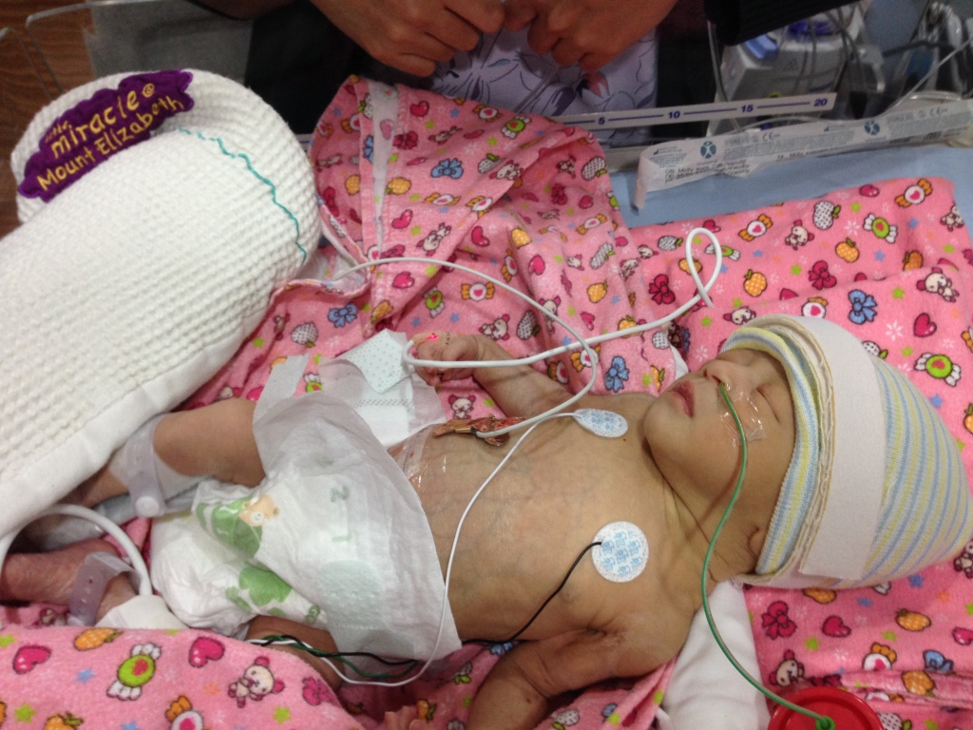
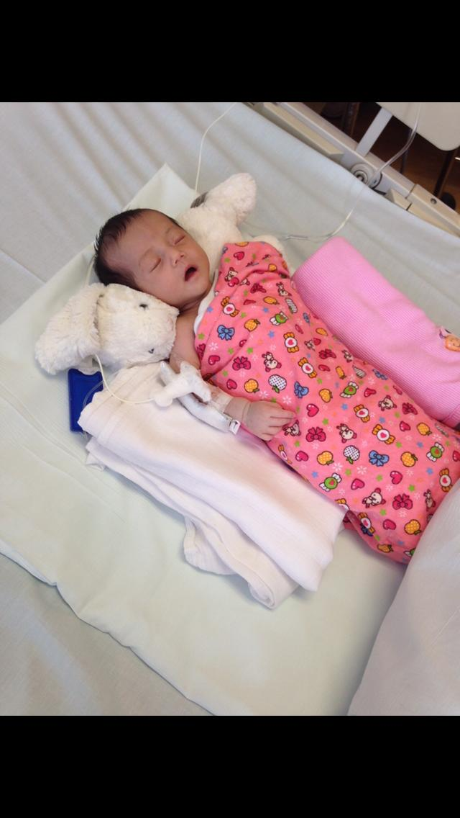

Slide 10
الإيمان يطيع كلمة الله حتى عندما لا نفهمها بشكل كامل

Slide 11
عبرانيين 11: 8
8 بالإيمان إبراهيم لما دعي أطاع أن يخرج إلى المكان الذي كان عتيداً أن يأخذه ميراثاً، فخرج وهو لا يعلم إلى أين يأتي.

Slide 12
الإيمان هو الطاعة حتى عندما لا نفهم شيئاً

Slide 13
الإيمان يثابر خلال الإمتحان حتى لو لم نشعر بذلك

Slide 14
عبرانيين 11: 17-18
17 بالإيمان قدم إبراهيم إسحاق وهو مجرب، قدم الذي قبل المواعيد، وحيده 18 الذي قيل له: إنه بإسحاق يدعى لك نسل.

Slide 15
تك 22: 16-18
16 وقال: بذاتي أقسمت يقول الرب، أني من أجل أنك فعلت هذا الأمر، ولم تمسك ابنك وحيدك 17 أباركك مباركة، وأكثر نسلك تكثيراً كنجوم السماء وكالرمل الذي على شاطئ البحر، ويرث نسلك باب أعدائه 18 ويتبارك في نسلك جميع أمم الأرض، من أجل أنك سمعت لقولي.

Slide 16
الإيمان يثابر حتى لو لم نشعر بذلك

Slide 17
الإيمان يثق بالله
الإيمان يطيع كلمة الله
الإيمان يثابر في الإمتحان
يثق
يطيع
يثابر

Slide 18
بدون إيمان لا يمكن إرضاؤه
[عب 11: 6]

Slide 19
Black

Slide 20
على رابط وعظ العهد الجديد BibleStudyDownloads.org
أحصل على هذا العرض التقديمي والنص مجاناً

